Slide 1

G9-Project
我们毕业啦
其实是答辩的标题地方/mj
小组
G9
组长
奕吉
成员
张琪，于欣汝，曾雨晴，靳泽旭

Slide 2
介绍
项目说明
项目计划
支持条件
目录
计划要点
成员分工

Slide 3

介绍

Slide 4
介绍
项目说明
项目计划
支持条件
计划要点
成员分工
背景
为了使软件工程系列课程上的出色，使学生能够获得最多的资料，使学生及时的了解世界需求工程的最新动态，以及学生和教师的有效地沟通，老师提出了这么一个设想；作为他的学生也需要一个与教师及同学之间相互交流，及获取资料的平台；还有一些同学并没有选这几门课，但是也想了解项目管理，需求工程，统一建模的相关知识，以备到时决定该选不选这门课程。通过这三方提出的需求考虑，我们构思做一个软件工程教学、学习、交流的网站。为了促进我们更好地体验整个软件开发过程，意识到文档在软件开发过程中的重要性，从而更好地理解软件工程相关课程与知识，我们将会在侯宏仑老师和杨枨老师的指导下，完成一定的软件开发过程的真实模拟。

Slide 5
介绍
项目说明
项目计划
支持条件
计划要点
成员分工
责任
执行发起人
候宏仑老师，杨枨老师
项目发起人
奕吉
项目经理
奕吉
受主
侯宏仑老师，杨枨老师，PRD2017其余各组组长
项目应满足两位老师的要求，得到其余组的认可
用户
软件工程教师，选了课程的学生，以及当前学期未选该课程，但对该课程有兴趣的学生。
审稿人
张琪，于欣汝，曾雨晴，靳泽旭，奕吉

Slide 6
项目说明

Slide 7
介绍
项目说明
项目计划
支持条件
计划要点
成员分工
里程碑
内容 | 时间 | 内容 | 时间
《项目可行性报告》 | 第3周 | 《软件概要设计说明》 | 第16周
《项目章程》 | 第4周 | 《测试计划》 | 第16周
《项目总体计划》 | 第4周 | 《安装部署计划》 | 第16周
《需求工程计划-初步》 | 第4周 | 《培训计划》 | 第16周
《QA计划》 | 第5周 | 《系统维护计划》 | 第16周
《需求工程计划》 | 第5-6周
《软件需求规格说明书》 | 第10周
《软件需求变更文档》 | 第12周
《系统设计与实现计划》 | 第12周

Slide 8
介绍
项目说明
项目计划
支持条件
计划要点
成员分工
A
信息发布
B
资料下载
C
交流互动

Slide 9
介绍
项目说明
项目计划
支持条件
计划要点
成员分工
编号 | 名称 | 形式 | 介质
1 | 《项目章程》 | 文档 | 电子
2 | 《可行性分析报告》 | 文档 | 电子
4 | 《总体项目计划》 | 文档 | 电子
5 | 《需求开发计划》 | 文档 | 电子
6 | 《需求变更控制文档》 | 文档 | 电子
7 | 《需求规格说明书》 | 文档 | 电子
8 | 《系统设计计划》 | 文档 | 电子
9 | 《概要设计说明》 | 文档 | 电子
10 | 《质量保证计划》 | 文档 | 电子
11 | 《编码与系统实现计划》 | 文档 | 电子
12 | 《测试计划》 | 文档 | 电子
13 | 《工程部署计划》 | 文档 | 电子
14 | 《培训计划》 | 文档 | 电子
15 | 《系统维护计划》 | 文档 | 电子
16 | 《项目总结报告》 | 文档 | 电子
文件

Slide 10
介绍
项目说明
项目计划
支持条件
计划要点
成员分工
原有方案的优缺点、局限性及存在的问题
可选方案利用B/S架构，Dreamwaver用HTML5语言+CSS样式和javascript脚本进行网页的编写，然后利用Sql Server 2008与与网页进行数据交互，在测试的时候并用Dreamwave来进行本地的网站测试。
优点：可以快速制作网站雏形、设计、更新和重组网页。改变网页位置或档案名称，Dreamweaver 会自动更新所有连结。
缺点：用Dreamweaver制作的网页在浏览器测试中效果难一致，代码难控制。同时Sql Server数据库开放性低，只能运行在微软的windows平台，性能不稳定，SQLServer当用户连接多时性能会变的很差。用Dreamweaver来测试.asp动态网页时，往往要用到IIS配置，操作繁琐。
局限性及存在的问题:这套方案局限于本地服务器上进行网页浏览和测试，和少量的网站访问。从性能上，服务器稳定性上考虑不够完善。

Slide 11
介绍
项目说明
项目计划
支持条件
计划要点
成员分工
可选方案
用webstorm+Nodejs框架进行网站的开发，用MySql数据库的交互并用Tomcat来部署服务器。对MySql数据库有基础，用Tomcat作为服务器来代替本地的服务器。租用阿里云服务器，将Tomcat部署到阿里云服务器上。
。
1
2
采用B/S架构，用Pycharm+Django框架+sqlite数据库进行网站的搭建，运行和测试，开发效率高，现阶段Django框架成熟，但同时也要求技术人员有一定的技术能力的风险，入门门槛较高。
最终选择系统方案1，从服务器稳定性和技术门槛上上考虑采用系统方案1，能满足基本的业务需求。

Slide 12
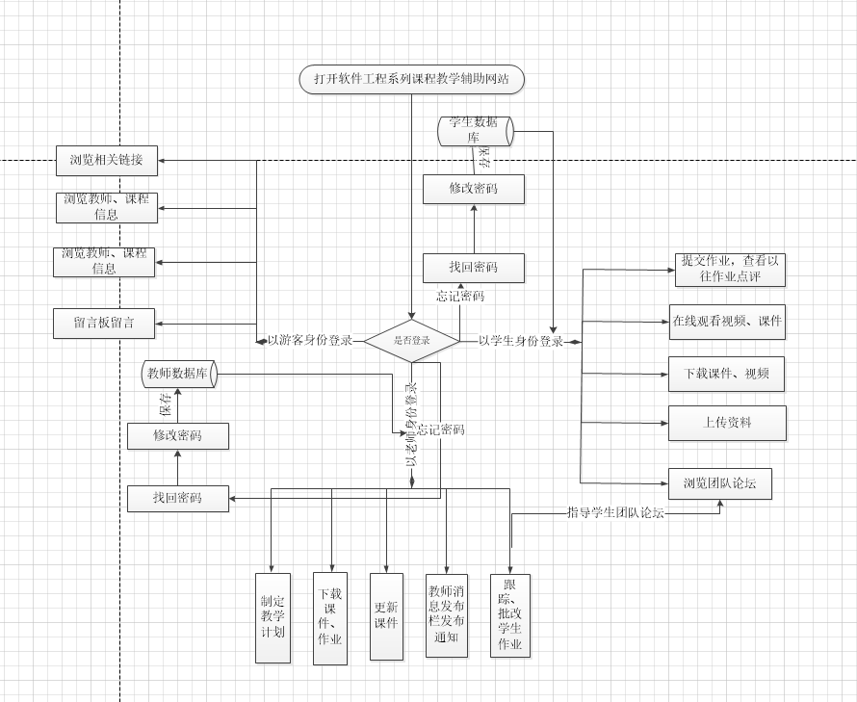
介绍
项目说明
项目计划
支持条件
计划要点
成员分工
数据流、处理流

Slide 13
项目计划

Slide 14
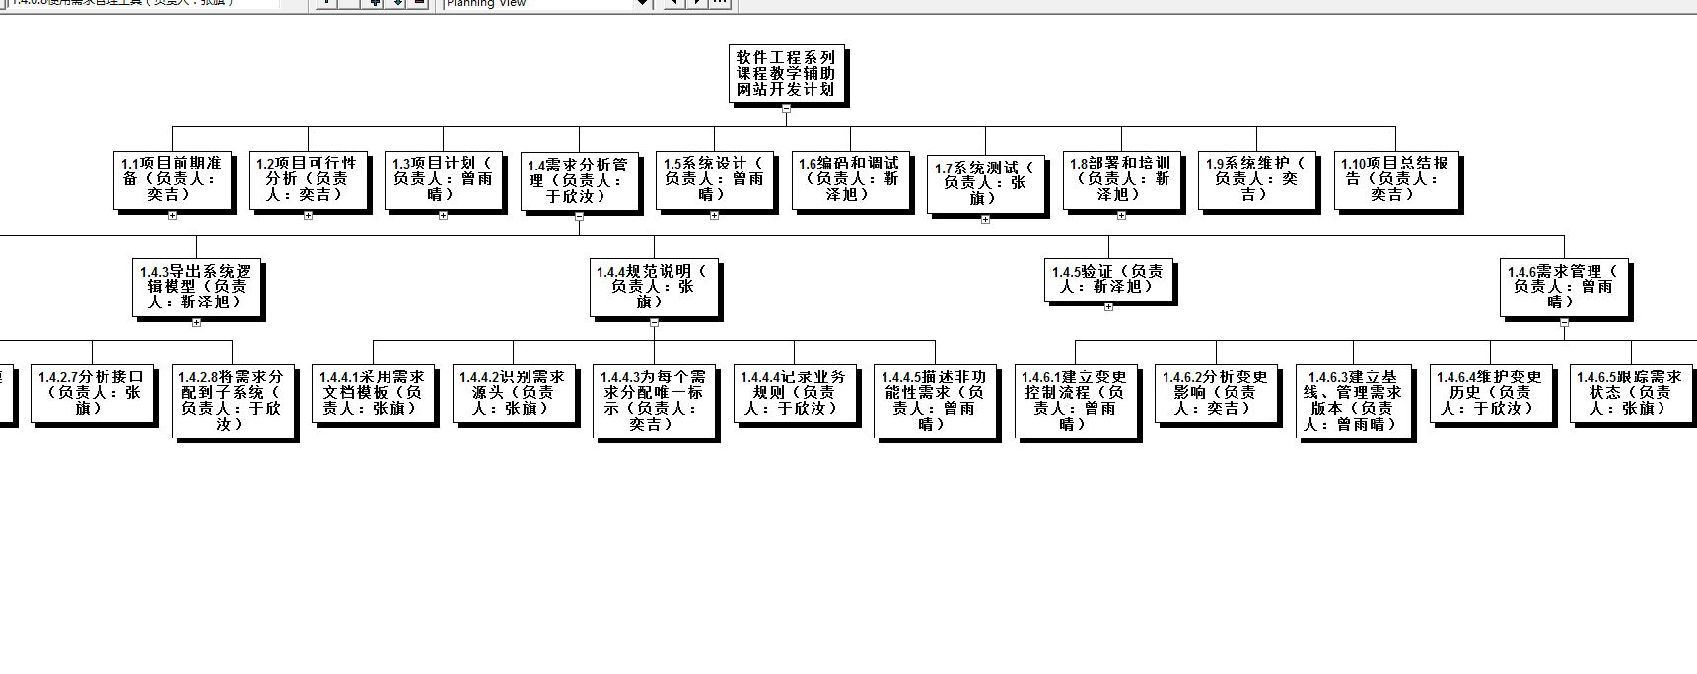
介绍
项目说明
项目计划
支持条件
计划要点
成员分工
WBS表（工作结构分解表）

Slide 15
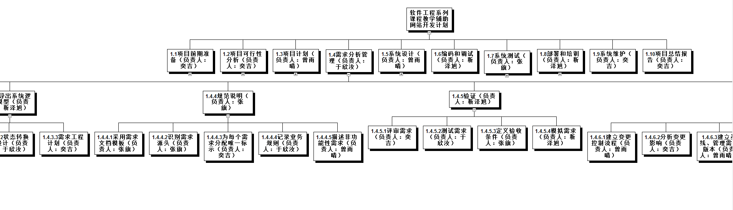
介绍
项目说明
项目计划
支持条件
计划要点
成员分工
WBS表（工作结构分解表）

Slide 16
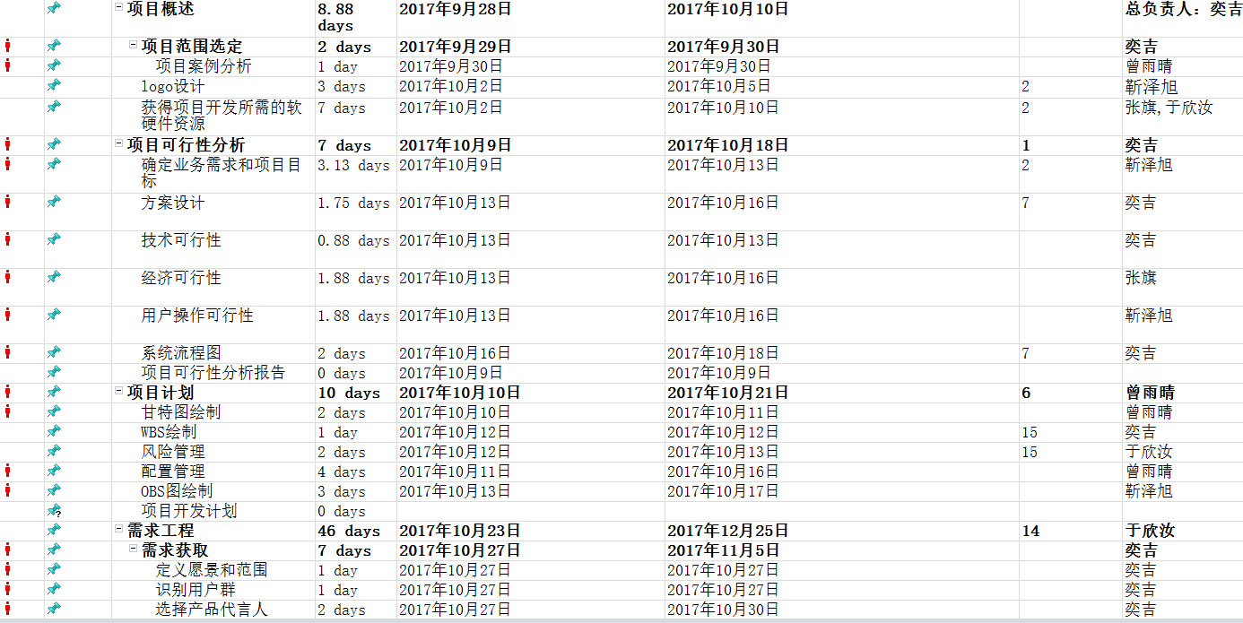
介绍
项目说明
项目计划
支持条件
计划要点
成员分工
项目的甘特图

Slide 17
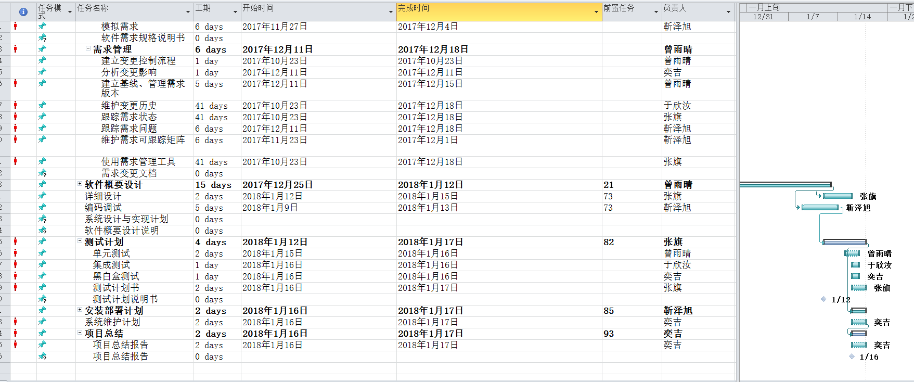
介绍
项目说明
项目计划
支持条件
计划要点
成员分工
项目的甘特图

Slide 18
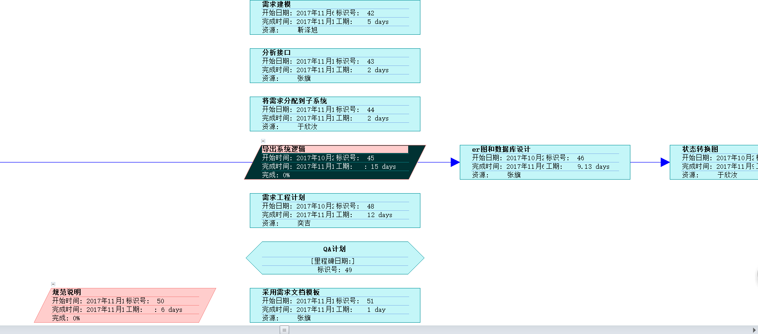
介绍
项目说明
项目计划
支持条件
计划要点
成员分工
项目的甘特图

Slide 19
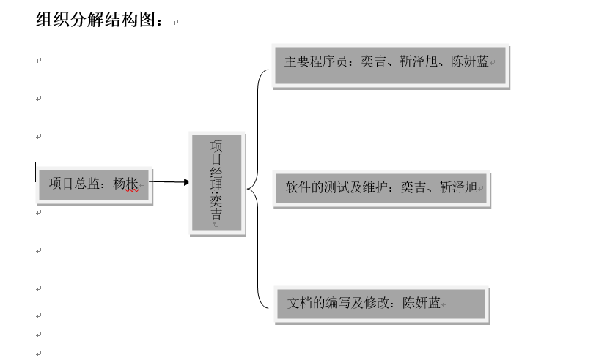
介绍
项目说明
项目计划
支持条件
计划要点
成员分工
组织分解结构图

Slide 20
支持条件

Slide 21
介绍
项目说明
项目计划
支持条件
计划要点
成员分工
风险预估
风险类型 | 存在风险 | 规避方法
进度风险 | 由于时间紧张导致项目最后无法按期完成 | 充分考虑各种潜在因素，适当留有余地；任务分解要详细，便于考核；在执行过程中，应该强调项目按照进度执行的重要项，再考虑任何问题时，都要经保持进度作为先决条件；同时，合理利用赶工期及快速跟进等方法，充分利用资源
技术风险 | 开发软件结构体系存在问题，使完成的软件产品未能实现项目预定目标 | 提前要有技术学习计划，要学习掌握好代码上的技术重点，减少系统中的bug
质量风险 | 质量不符合用户要求 | 能经常的和用户交流，不断地审计并改进用户对软件的需求
人力资源风险 | 组员成员因意外无法参加设计 | 组长协调好人员之间的分工，一旦发生，要及时制定计划，以防止软件系统的延期交付。

Slide 22
计划要点

Slide 23
论文绪论
项目计划
计划要点
成员分工
介绍
研究背景
研究方法
研究结果
问题讨论
论文总结
项目说明
支持条件
项目里程碑

Slide 24
论文绪论
项目计划
计划要点
成员分工
介绍
研究背景
研究方法
研究结果
问题讨论
论文总结
项目说明
支持条件
项目里程碑

Slide 25
论文绪论
项目计划
计划要点
成员分工
介绍
研究背景
研究方法
研究结果
问题讨论
论文总结
项目说明
支持条件
管理实现计划
在杨枨老师的指导下，通过对项目进行修改及评审，来控制项目范围。范围变更通常牵涉到人员、费用、进度、风险和质量等多个方面，所有的变更都要求对 这些方面的考虑和权衡，对于引起这些方面明显的变动，需要更改这些方面的设计，并且进行相关的记录，从而将项目放在可控范围内。
控制和实施阶段：
在需求描述阶段，由杨枨老师把项目所要求进行开发和设计的内容清楚理解并描述为文档，发布给项目小组，最终的正式范围说明由通过对杨枨老师的访谈来确认，并作为后续工作的依据。
概念和计划阶段：
收尾阶段：
产品最后的验收依据是在最后期限前提交《项目总结报告》，并得到用户对产品的认可，即通过杨枨老及其他各位组长组成的评审的答辩与评价，提交经验总结。

Slide 26
论文绪论
项目计划
计划要点
成员分工
介绍
研究背景
研究方法
研究结果
问题讨论
论文总结
项目说明
支持条件
版本控制管理

Slide 27
成员分工

Slide 28
论文绪论
项目计划
支持条件
计划要点
成员分工
介绍
研究背景
研究方法
研究结果
问题讨论
论文总结
项目说明
项目中的职责
活动 | 项目经理 | 张旗 | 靳泽旭 | 曾雨晴 | 于欣汝 | 教师
可行性分析 | P | R | R | N | N
项目开发计划 | A | N | N | P | R
需求工程 | R | N | N | R | P | A
总体设计 | A | R | R | P | R
编码调制 | R | N | P | R | N
系统测试 | N | P | N | N | N
系统维护 | P | N | N | N | N
项目总结 | P | N | N | N | N | A
P - 主要负责人
R - 复审
N - 通知到位
A - 审核

Slide 29
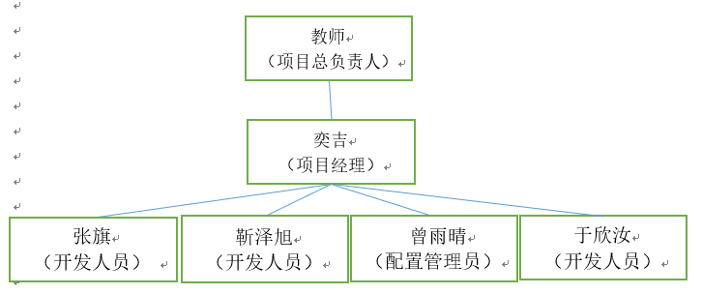
论文绪论
项目计划
支持条件
计划要点
成员分工
介绍
研究背景
研究方法
研究结果
问题讨论
论文总结
项目说明
组织结构

Slide 30
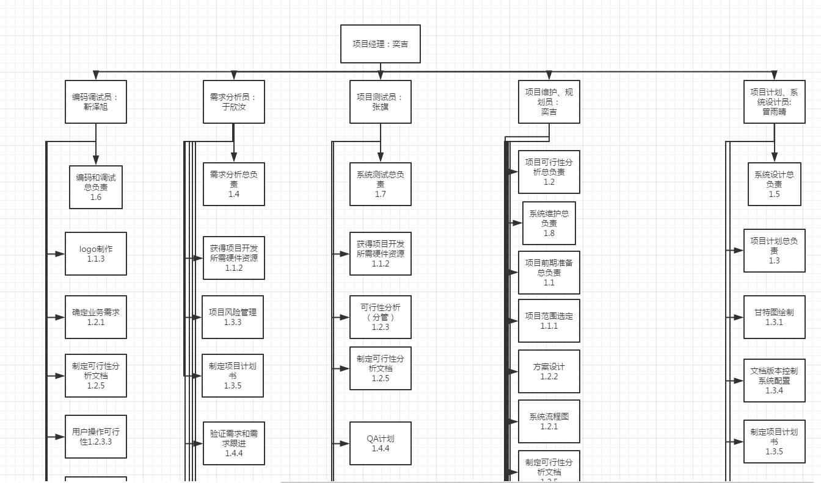
论文绪论
项目计划
支持条件
计划要点
成员分工
介绍
研究背景
研究方法
研究结果
问题讨论
论文总结
项目说明
OBS

Slide 31
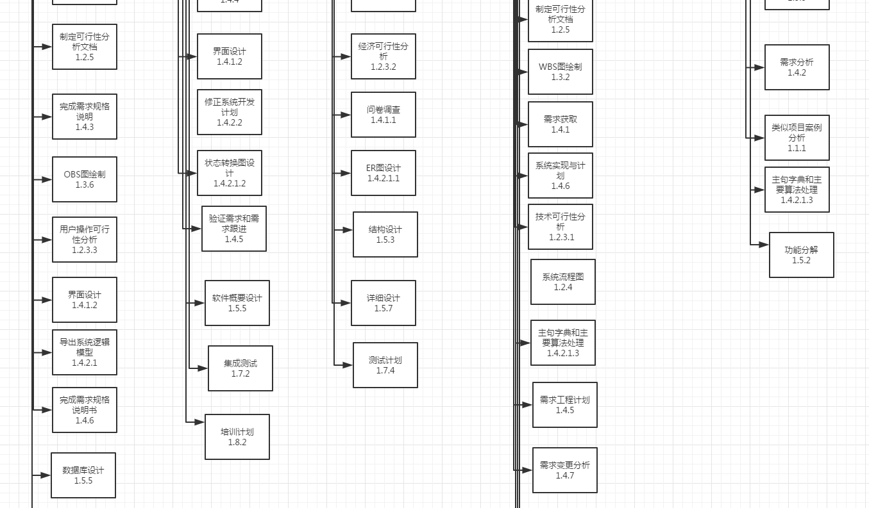
论文绪论
项目计划
支持条件
计划要点
成员分工
介绍
研究背景
研究方法
研究结果
问题讨论
论文总结
项目说明
OBS

Slide 32
参考资料
《软件工程导论（第六版）》——清华大学出版社
《软件项目管理》——机械工业出版社
《软件需求（第3部）》清华大学出版社

Slide 33
THANKS
小组
G9

